Slide 1
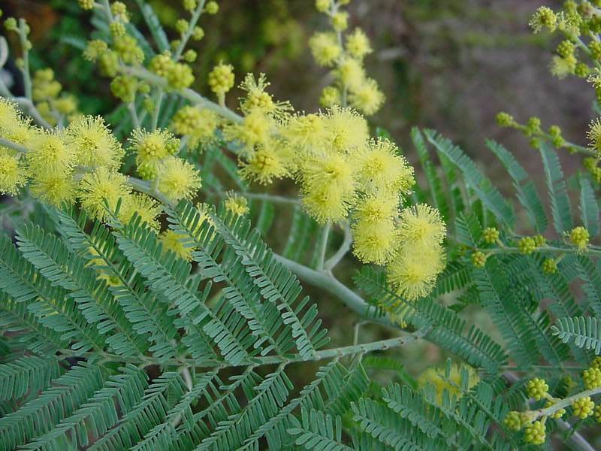
Acacia dealbata
FABACEAE
wit bestoven
mimosa

Slide 2
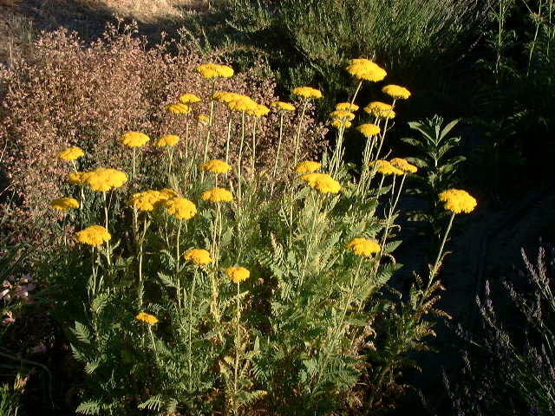
Achillea filipendula
ASTERACEAE
duizendblad
aan draden hangend

Slide 3
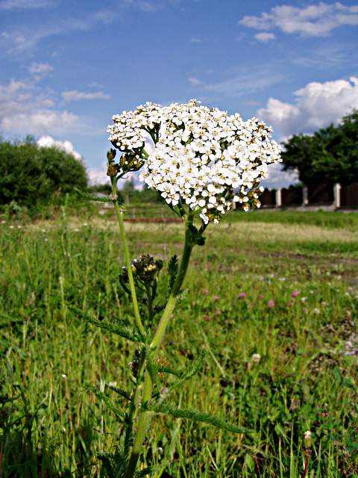
Achillea millefolium
ASTERACEAE
duizendbladig
duizendblad

Slide 4
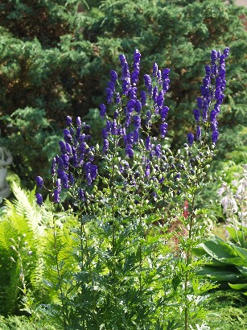
Aconitum napellus
RANUNCULACEAE
uit Napels
monnikskap

Slide 5
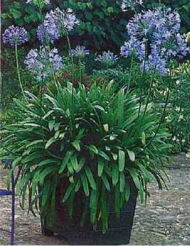
Agapanthus cultivars
ALL I ACEAE
Afrikaanse lelie
cultuurvariëteit

Slide 6
Ajania pacifica
ASTERACEAE
Zilverrand Chrysant

Slide 7
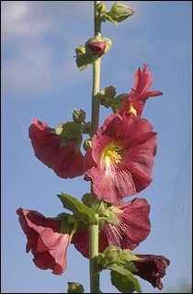
Alcea rosea
MALVACEAE
stokroos
roserood

Slide 8
Alchemilla mollis
ROSACEAE
zacht
vrouwenmantel

Slide 9
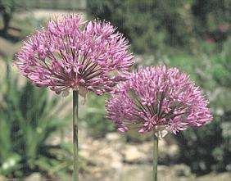
Allium aflatunense
ALL I ACEAE
sierui

Slide 10
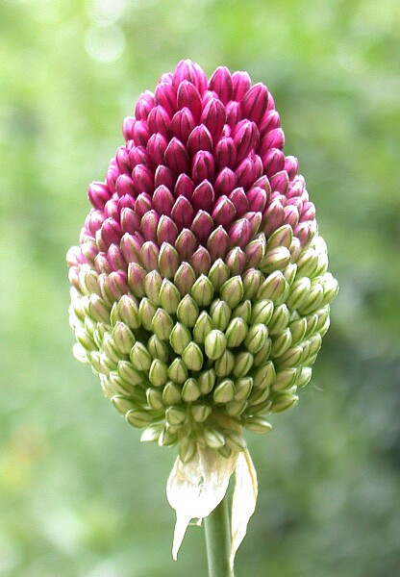
Allium spaerocephalon
ALL I ACEAE
sierui
met bolvormige bloeiwijze

Slide 11
Allium giganteum
ALL I ACEAE
groot
sierui

Slide 12
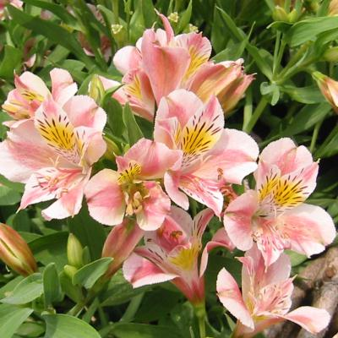
Alstroemeria cultivars
ALSTROEMER I A CEAE
incalelie
cultuurvariëteit

Slide 13
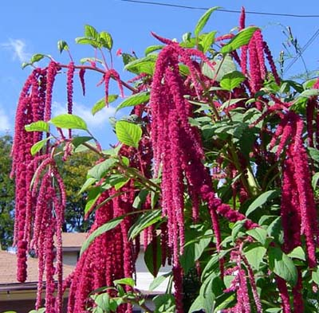
Amaranthus caudatus
AMARANTHACEAE
kattestaart
gestaard

Slide 14
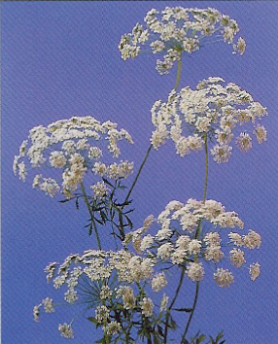
Ammi majus
APIACEAE
witte kantbloem, witte dille
groter

Slide 15
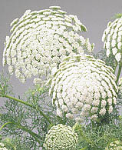
Ammi visnaga
APIACEAE

Slide 16
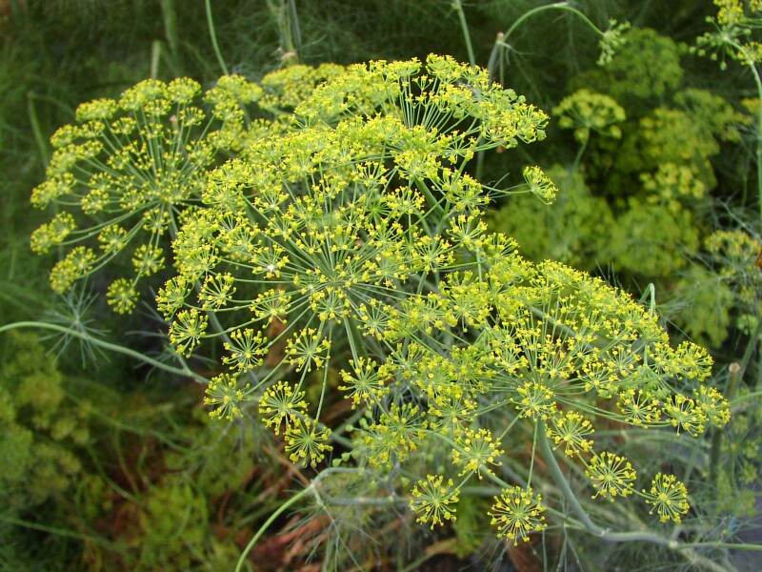
Anethum graveolens
APIACEAE
dille
sterk riekend

Slide 17
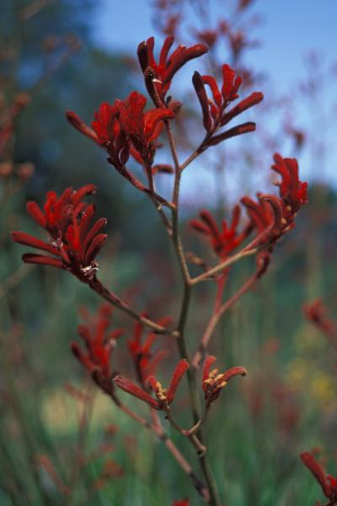
Anigozanthos flavidus
HAEMODORACEAE
kangaroepootje
geelachtig

Slide 18
Anthurium (Andreanum Groep)
ARACEAE
lakanthurium
genoemd naar Andre

Slide 19
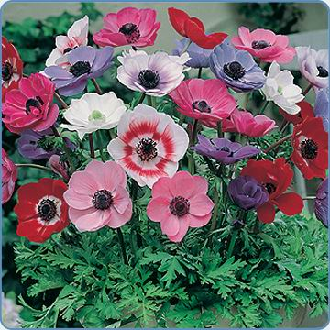
Anemone coronaria cultivars
RANUNCULACEAE
anemoon
kroonachtig

Slide 20
Antirrhinum majus
SCROPHULARIACEAE
groter
leeuwebekje

Slide 21
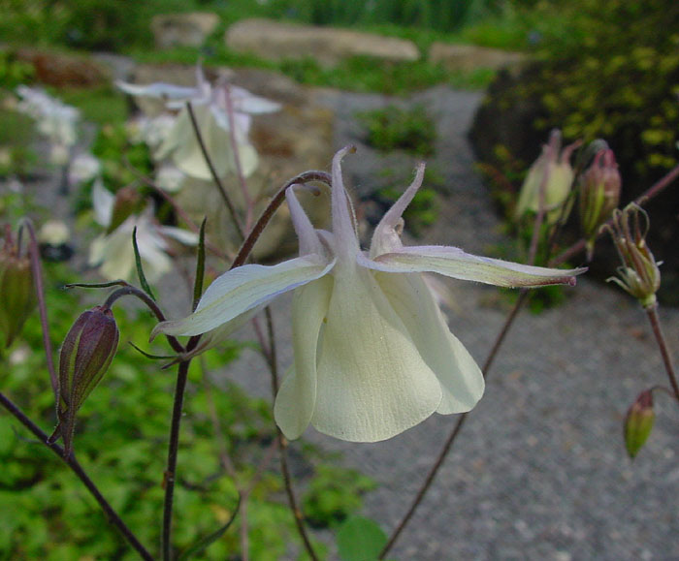
Aquilegia cultivars
RANUNCULACEAE
akelei
cultuurvariëteit

Slide 22
Aster (Dumosus Groep)
ASTERACEAE
Herfstaster (laag)

Slide 23
Aster (Novi-belgii Groep)
ASTERACEAE
uit nieuw België
herfstaster

Slide 24
Asclepias ‘Moby Dick’
ASCLPIACEAE

Slide 25
Aster ericoides ‘Monte Cassino’
ASTERACEAE
septemberkruid

Slide 26
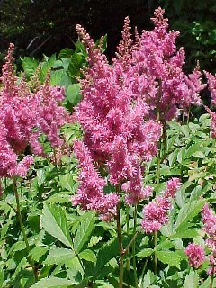
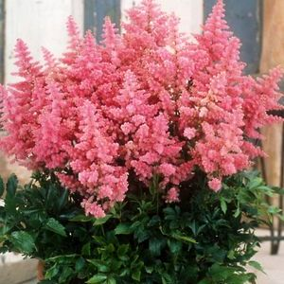
Astilbe (Arendsii Groep)
SAXIFRAGACEAE
valse spirea
genoemd naar Arends

Slide 27
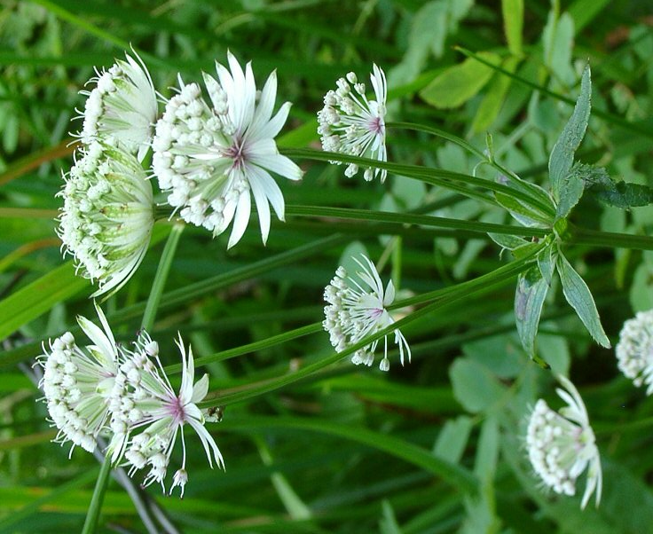
Astrantia major
APIACEAE
zeeuwsknoopje
groter

Slide 28
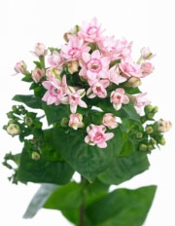
Bouvardia cultivars
RUBIACEAE
bouvardia
cultuurvariëteit

Slide 29
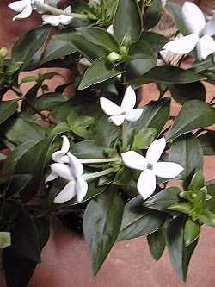
Bouvardia longiflora
RUBIACEAE
bouvardia
langvormige bloemen

Slide 30
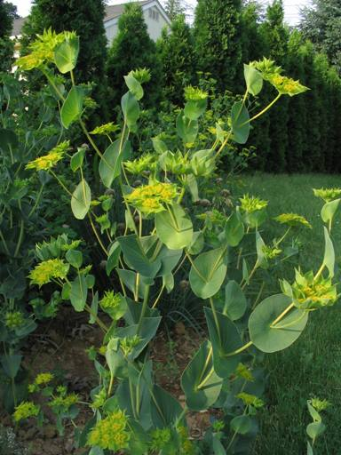
Bupleurum griffithii
APIACEAE
goudscherm
goudscherm

